Slide 1

CYFRYZACJA PROCESU BUDOWLANEGO

Slide 2

Transformacja cyfrowa budownictwa
INWESTORZY
MINISTER
właściwy ds. architektury, budownictwa, planowania przestrzennego i mieszkalnictwa
środowiska
spraw wewnętrznych,
finansów publicznych
energii
SĄDY
US i KAS
OBYWATELE
rzeczoznawcy
ORGANY SAMORZĄDU
TERYTORIALNEGO
(WÓJT, BURMISTRZ,
PREZYDENT i in.)
ORGANY OPINIODAWCZE I INNE INSTYTUCJE
PIIB, IARP, RDOŚ, WKZ, PSP i in.
ORGANY AAB I NB
Portal
e-Budownictwo
e-Budownictwo
eCRUB
EDB
CEEB
RWDZ +
E-DORĘCZENIA
ePUAP
c-KOB/
RKO/
RKB
RWDZ
e-SNRWB
Platforma
Informacji
Przestrzennej
Centralna Baza Danych
Lokalne systemy dziedzinowe IT
SOPAB
Postęp prac

Slide 3

Etapy Cyfryzacji
FAZA I
FAZA II
FAZA III
CYFRYZACJA PROCEDUR
CYFRYZACJA REJESTRÓW
CYFRYZACJA ORGANÓW
Umożliwienie inwestorom składanie wniosków i zgłoszeń przez internet.
Usprawnienie procesu zarządzania danymi w GUNB i organach
Standaryzacja i przyśpieszenie procesu obsługi w organach AAB i NB, wyposażenie w sprzęt i oprogramowanie
2020
2021
2022
2023
2024
2025
SYSTEMY GUNB:
e-Budownictwo cyfrowy Projekt Budowlany
EDB, RWDZ+, e-CRUB, c-KOB
SOPAB I
SOPAB II
SOPAB III
Centralna Ewidencja Emisyjności Budynków (CEEB)

Slide 4
DLACZEGO CYFRYZUJEMY BUDOWNICTWO?
18,7 tys. ton
28,2 tys. m³
715 tys. kg
18
mln
średnie roczne zużycie papieru przez administrację w procedurze pozwolenia na budowę
wymagana powierzchnia magazynowania projektów budowlanych i powiązanych z projektem dokumentów
średnie roczne zużycie papieru na dzienniki budowy
liczba papierowych książek obiektu budowlanego – ich pojedyncze egzemplarze (przechowywane przez zarządców lub właścicieli) są często trudno dostępne

Slide 5
PEŁNA CYFRYZACJA PROCESU INWESTYCYJNO-
-BUDOWLANEGO (PROJEKT USTAWY)
Przyśpieszenie w stosunku do pierwotnych założeń w projekcie nowelizacji
Wprowadzenie w 2024 r. obowiązku prowadzenia spraw z obszaru budownictwa elektronicznie
Uruchomienie Systemu do Obsługi Postępowań Administracyjnych w Budownictwie (SOPAB) w wersji MVP

Slide 6


OSTATNIE CYFRYZACYJNE NOWOŚCI WDROŻONE W 2023 r.
Hybrydowo:
od 1 stycznia 2023
od 27 stycznia 2023
TYLKO CYFROWO:
od 2027
od 2030

Slide 7
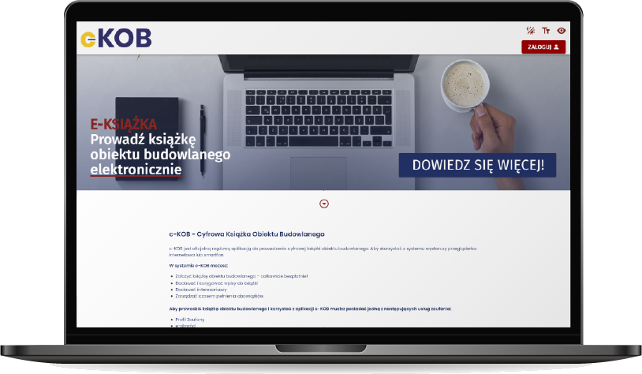
KORZYŚCI - CYFROWA KSIĄŻKA OBIEKTU BUDOWLANEGO
Wygoda zarządzania kalendarzem przeglądów okresowych
Prosta edycja, szybka obsługa
Automatyczne przekazywanie wymaganych dokumentów organom
Przeciwdziałanie ryzyku katastrofy budowlanej

Slide 8



JAK NAJSZYBCIEJ ZAŁOŻYĆ KSIĄŻKĘ OBIEKTU BUDOWLANEGO?
Założenie książki w c-KOB trwa parę minut
Logowanie poprzez usługę Węzła Krajowego (Profil zaufany, e-Dowód lub bankowość elektroniczną)
Adres strony: c-KOB.gunb.gov.pl

Slide 9
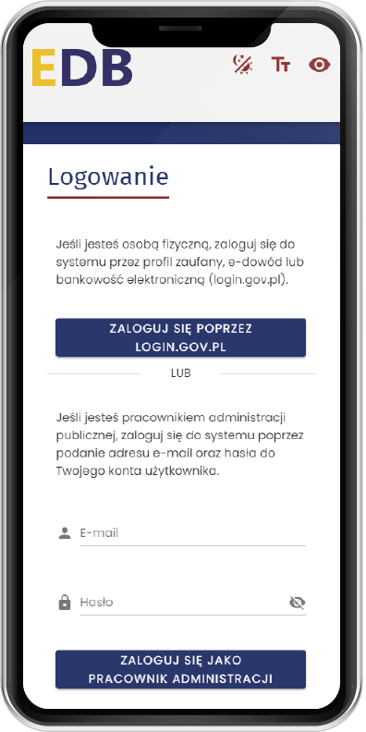
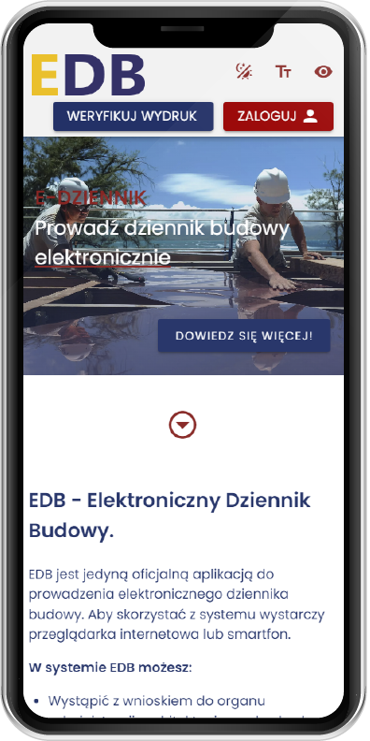
KORZYŚCI – ELEKTRONICZNY DZIENNIK BUDOWY
Lepsze monitorowanie pracy ekipy budowlanej
Szybkie załatwianie procedury odbioru i przekazania dziennika budowy organom
Gwarancja trwałości i bezpieczeństwa danych
Aplikacja na komputer dostępna z poziomu przeglądarki
Możliwość pracy z aplikacją mobilną bez stałego dostępu do internetu

Slide 10



JAK NAJSZYBCIEJ ODEBRAĆ DZIENNIK BUDOWY?
Wysłanie wniosku o wydanie dziennika
też trwa parę minut
Logowanie poprzez usługę Węzła Krajowego (Profil zaufany, e-Dowód lub bankowość elektroniczną)
Adres strony:
e-dziennikbudowy.gunb.gov.pl

Slide 11

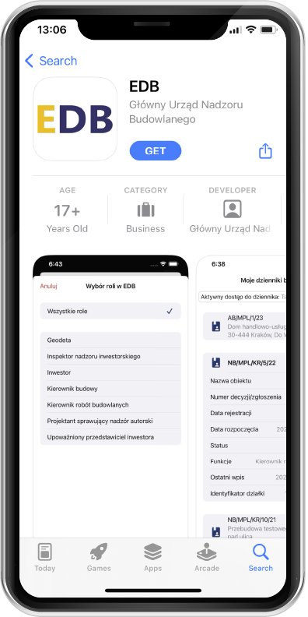
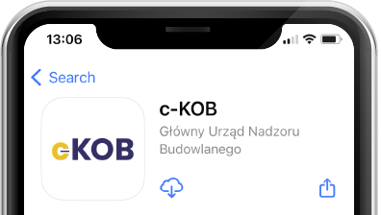
MOBILNE WERSJE SYSTEMÓW NA SYSTEM ANDROID I iOS
Gotowe aplikacje mobilne: Elektroniczny Dziennik Budowy (EDB) i Cyfrowa Książka Obiektu Budowlanego (c-KOB)
Dostępne w sklepach GooglePlay i AppStore całkowicie za darmo

Slide 12


ELEKTRONICZNY DZIENNIK BUDOWY – WSPÓŁPRACA Z IZBĄ
Współpraca z Polską Izbą Inżynierów Budownictwa w zakresie:
Rozpowszechnienia filmów instruktażowych wśród członków Izby
Organizacji szkoleń dla okręgowych Izb
Przygotowania i dystrybucji przewodnika „Prowadzenie Elektronicznego Dziennika Budowy”

Slide 13
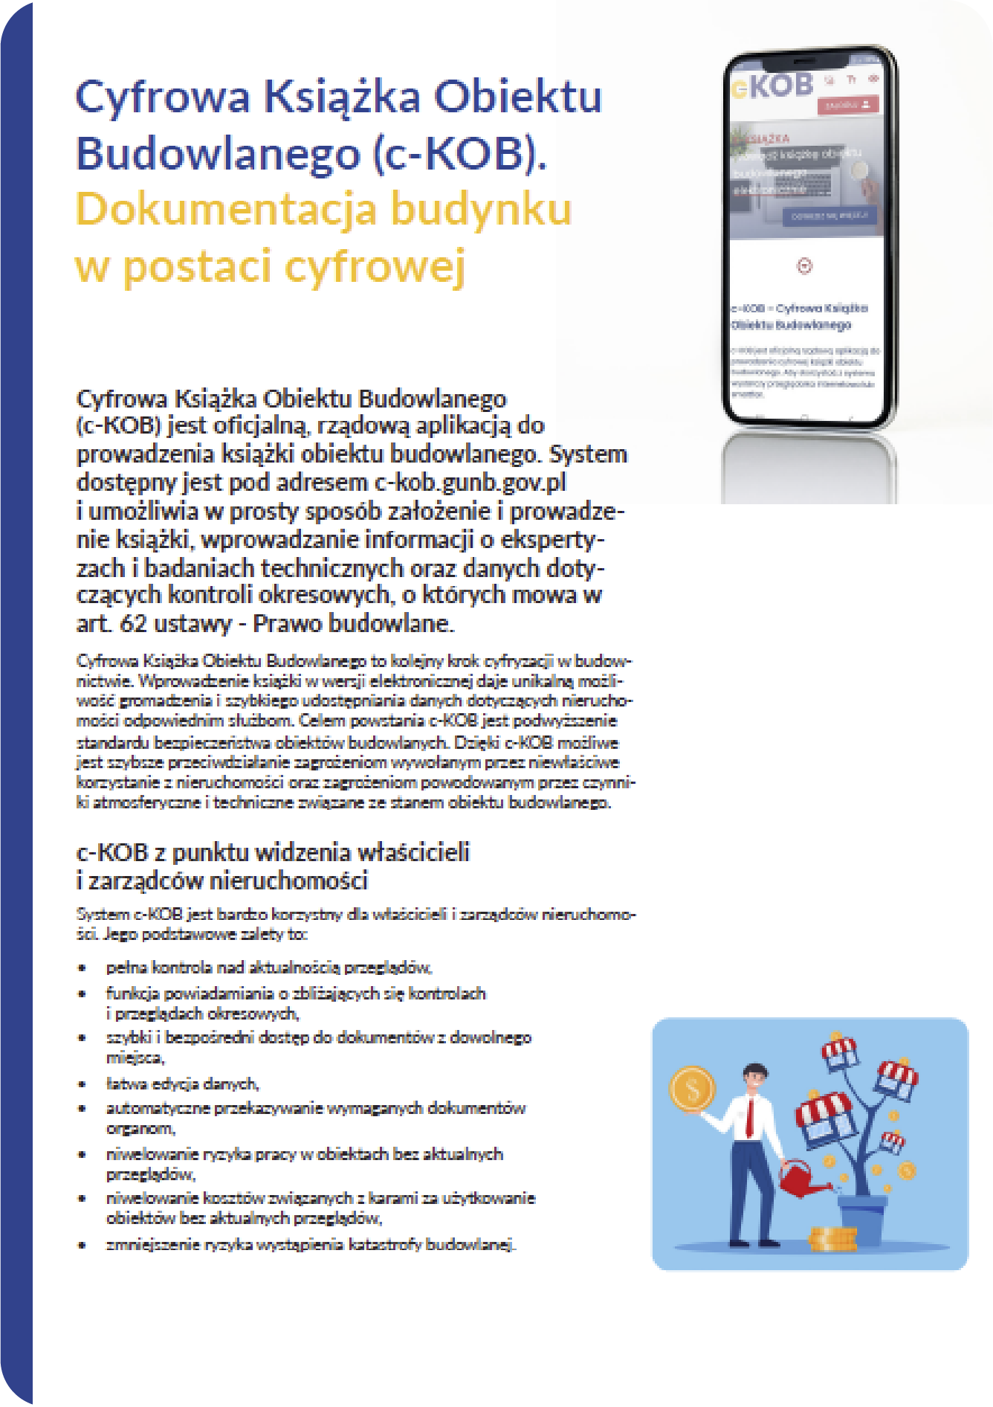
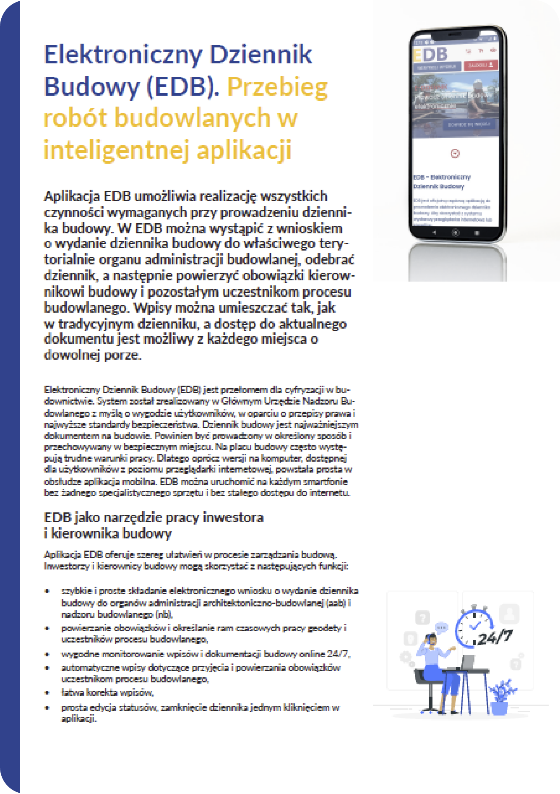


EDB i c-KOB - MATERIAŁY
Foldery informacyjne
Przewodnik

Slide 14
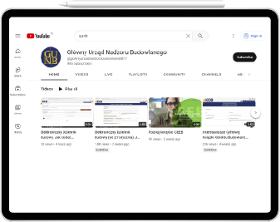
EDB i c-KOB - MATERIAŁY
Filmy instruktażowe na naszym kanale YouTube
Bannery promocyjne

Slide 15

SYSTEM OBSŁUGI POSTĘPOWAŃ AMINISTRACYJNYCH W BUDOWNICTWIE (SOPAB)
2 0 2 3
Projekt polega na zapewnieniu pełnej spójności cyfrowych procesów w budownictwie i na scaleniu wszystkich udostępnionych administracji budowlanej rozwiązań.

Slide 16
Budowa SOPAB
czerwiec 2023
2023 - 2024
2025
Obsługa podstawowych procesów w organach AAB/NB
Połączenie z EZD RP
Połączenie z aplikacją e-Budownictwo
Połączenie z RWDZ
Raporty GUS i GUNB
Udostępnienie API dla systemów organów
Doposażenie organów w sprzęt (I transza)
Połączenie z pozostałymi systemami GUNB
Rejestrem Urbanistycznym i usługami GUGiK
Budowa portalu e-Budownictwo
Likwidacja RWDZ, RKO, RKB (włączenie do SOPAB)
Budowa modułu analityczno-raportowego
Doposażenie w sprzęt (II transza)
Budowa modułu mapowego dla obywateli
Udostępnienie SOPAB pozostałym organom jak WKZ, PSP, RDOŚ
Doposażenie w sprzęt (III transza)

Slide 17





Harmonogram projektu
Realizacja kamieni milowych
24.06.2022
PRZETARG
NA SOPAB
1.12.2022
PODPISANIE UMOWY Z WYKONAWCĄ
31.12.2022
ODBIÓR ANALIZY PRZEDWDROŻENIOWEJ
30.05.2023
ODBIÓR SYSTEMU SOPAB
30.06.2023
GO LIVE
30.09.2023
KONIEC SZKOLEŃ KONIEC PROMOCJI
1
2
3
4
5
6 i 7
KAMIENIE MILOWE
PROMOCJA
ANALIZA PRZEDWDROŻENIOWA
ETAP 0: HARMONOGRAM PROJEKTU
ETAP III: SZKOLENIA
MAKIETA ORAZ PROJEKT FUNKCJONALNY
ETAP I:
ETAP II: BUDOWA SYSTEMU
ETAP IV:
GO LIVE
SPRINTY:
1
2
3
4
5
6

Slide 18
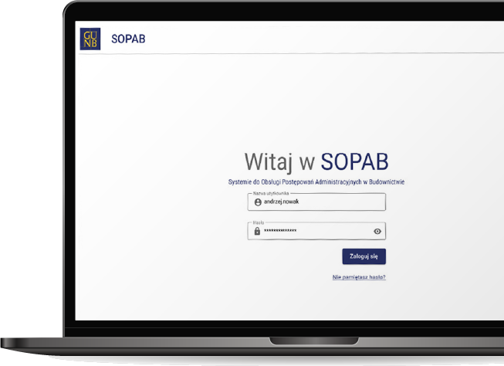
OD
30 CZERWCA 2023 r. ADMINISTRACJA BUDOWLANA LOGUJE SIĘ DO SOPAB

Slide 19
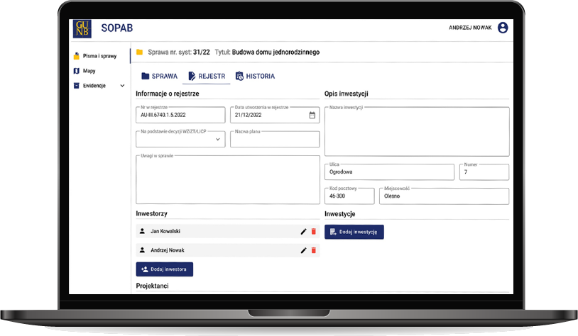
WIDOK SYSTEMU SOPAB

Slide 20
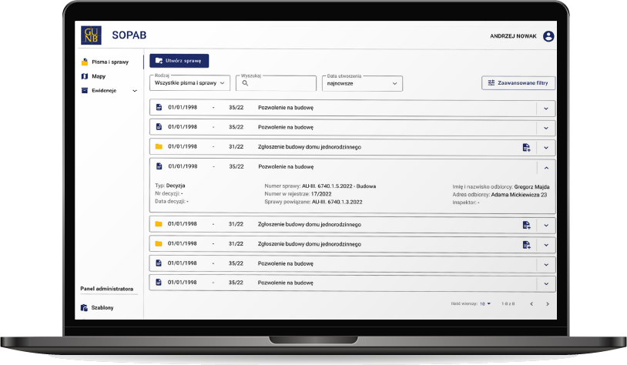
WIDOK SYSTEMU SOPAB

Slide 21
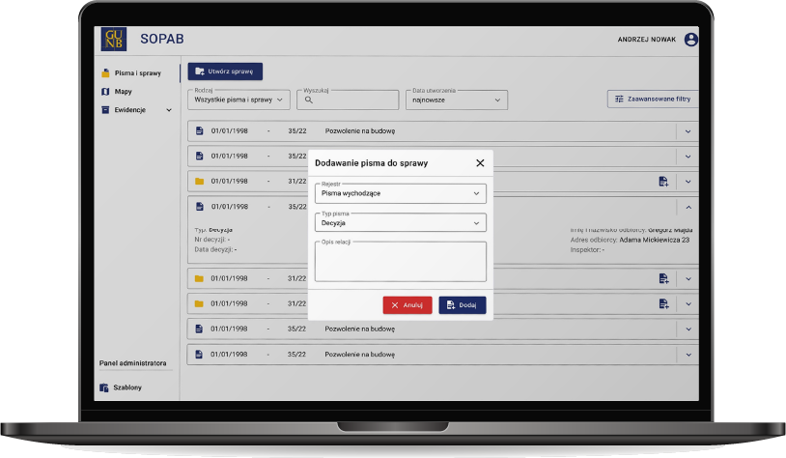
WIDOK SYSTEMU SOPAB

Slide 22
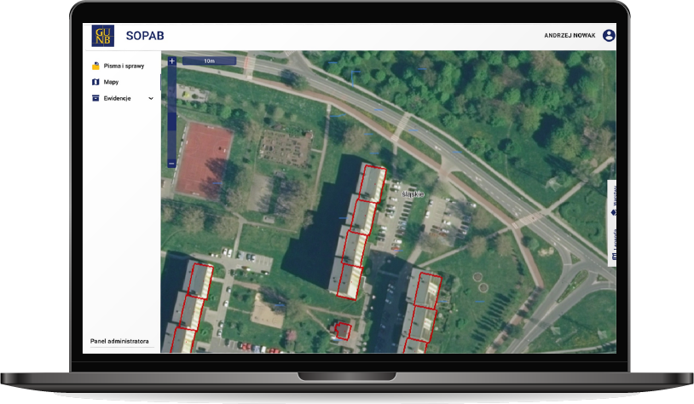
WIDOK SYSTEMU SOPAB

Slide 23
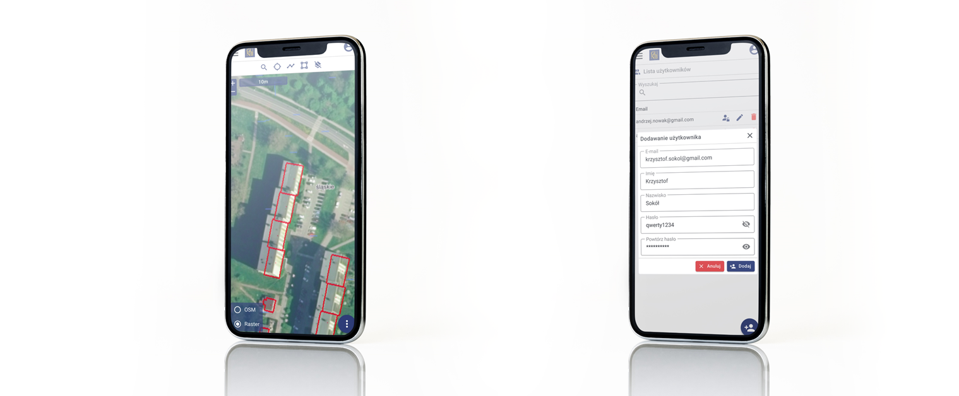
WIDOK SYSTEMU SOPAB
(smartfon)

Slide 24
SOPAB I PEŁNA CYFRYZACJA PROCESU INWESTYCYJNO-BUDOWLANEGO
17,8 mln
25
mln
2,6 mln
1
mln h
oszczędności budżetu samorządów wynikające z centralnego zakupu systemu
roczne oszczędności wynikające z redukcji kosztów magazynowania i archiwizacji papierowych projektów budowlanych
oszczędności na przesyłkach listowych dla podstawowych procedur budowlanych
dodatkowy czas zaoszczędzony w roku na usprawnieniu pracy organów aab i nb

Slide 25
DZIĘKUJĘ ZA UWAGĘ
Dorota Cabańska
Główny Inspektor Nadzoru Budowlanego

